Slide 1
Mi Historia
Explicación de la Narrativa del Trauma

Slide 2
Instrucciones
Páginas 2 – 6 repasar lo que define una historia, por qué los niños y los adolescentes escriben historias, y algunas citas de niños y adolescentes que han completado sus historias.
A la Página 7 se le puede hacer clic – pídale al cliente que elija una emoción que esté sintiendo y haga clic en el ícono. Esto le llevará a una nueva página en la que podrá preguntar al cliente por qué se siente así.
Los clientes pueden elegir más de una emoción. Haga clic en la flecha de la esquina inferior derecha para volver a la pantalla original.
Páginas 15 – 19 serán completadas por usted y el cliente. Utilícelo en " Normal View " para añadir texto y dibujar.

Slide 3
¿Qué es una Historia?
Una historia es algo que hacemos para hablar de ti y de las cosas malas o espantosas que te han pasado en la vida.
¡Puedes contar tu historia de distintas maneras!
Hacer un libro por capítulos
Colorear dibujos
Pintar

Slide 4
¿Por qué tengo que Escribir mi Historia?
Hacer una historia te ayudará a organizar tus recuerdos y a aprender a cuidar tus grandes emociones.

Slide 5
Citas de Niños Luego de Completar su Narrativa o Historia de Trauma :
“Sé que lo que me pasó no fue culpa mía.”
“Ya no creo que sea un niño malo.”
“Ahora me siento más feliz.”
“Fue difícil al principio, y luego se hizo cada vez más fácil.”
“¡Estoy entusiasmado/a con el futuro!”

Slide 6
¿Qué Preguntas o Inquietudes Tienes?
¡Estas son preguntas frecuentes de niños como tú!
¿Tengo que compartir mi historia con alguien?
¿Qué ocurre con mi historia?
¿Qué sucede después de mi historia en la terapia?

Slide 7
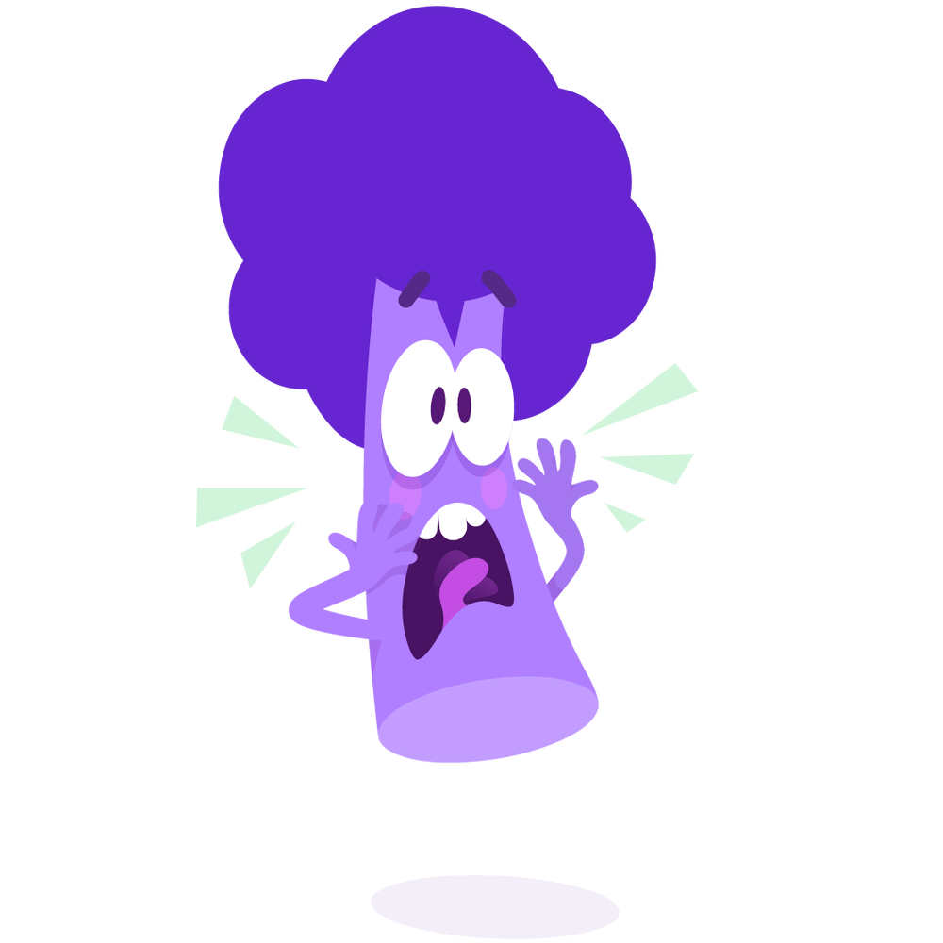
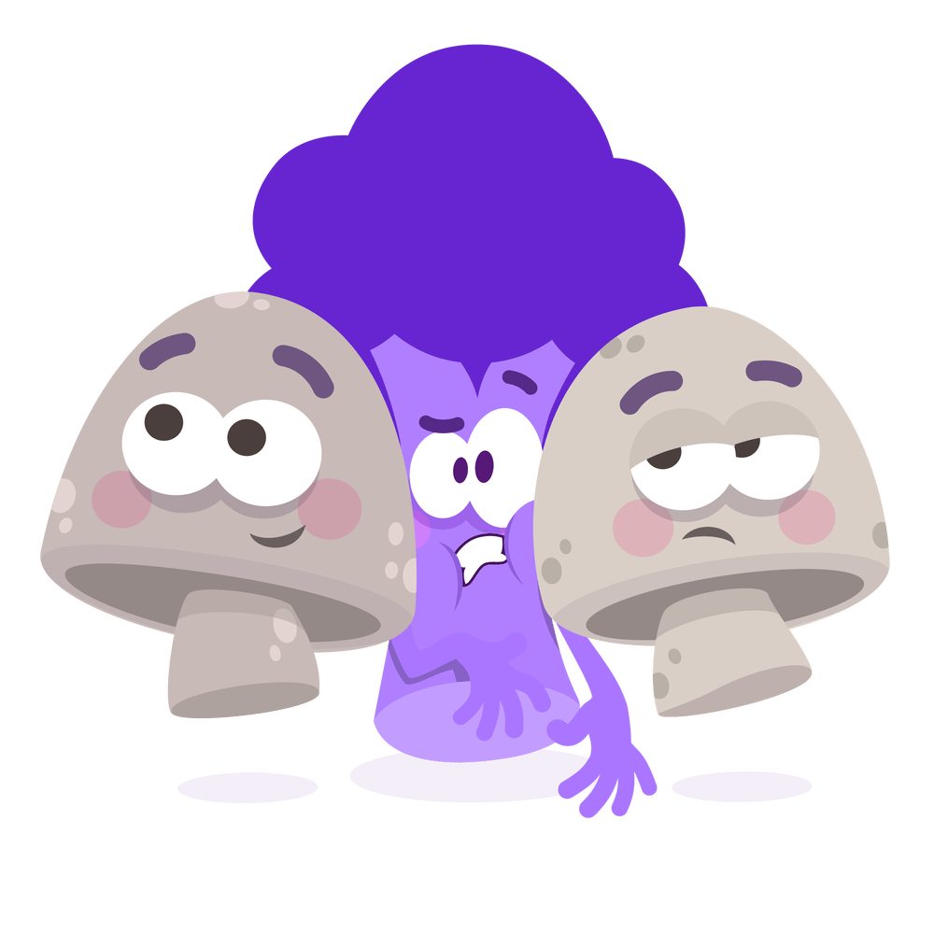
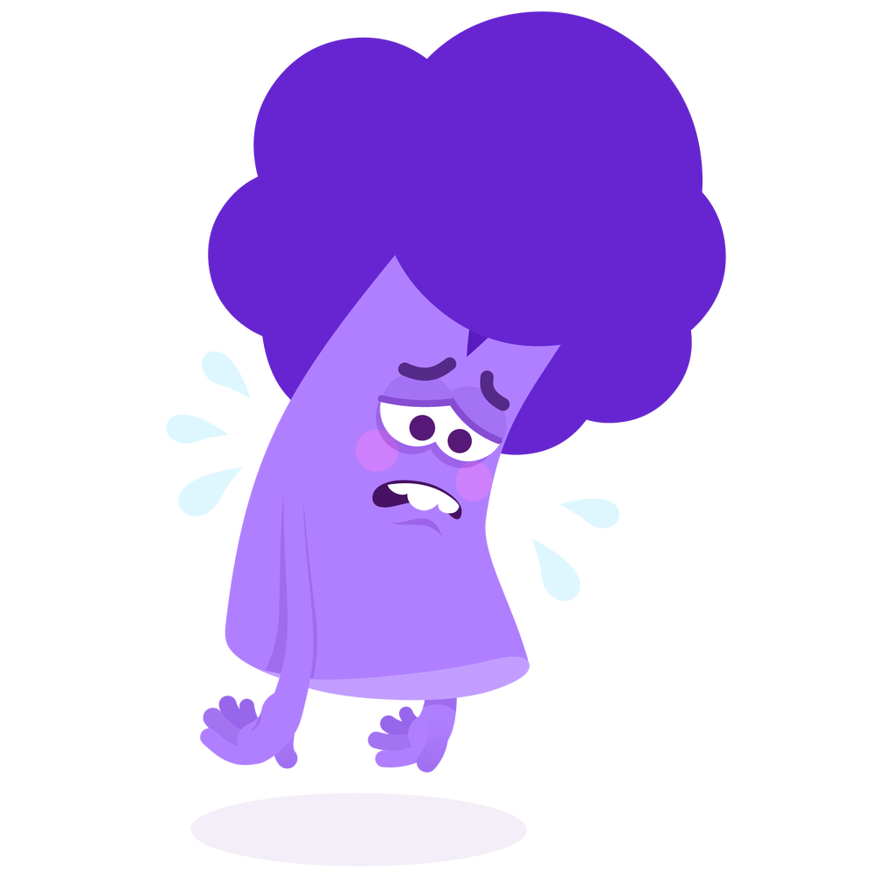
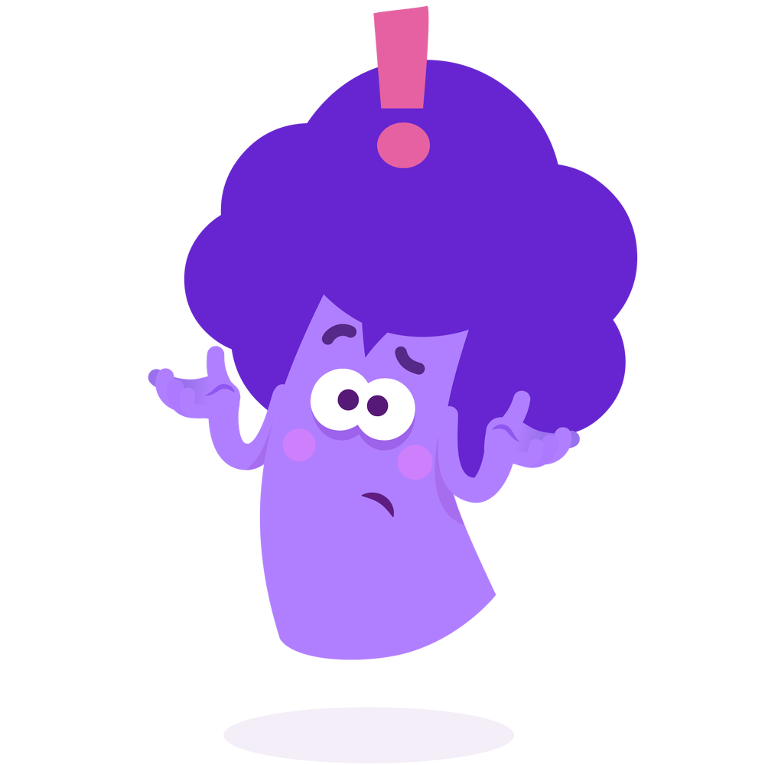
¿Cómo te sientes al escribir tu Historia? Consejo: ¡Pídele a tu terapeuta una escala para calificar tus emociones!
En Calma
Con Miedo
Nervioso/a
Triste
?
Enojado/a
Inseguro/a
Otro sentimiento

Slide 8
Te sientes en CALMA
Explica por qué crees que te sientes así al escribir tu historia:

Slide 9
Te sientes con MIEDO
Explica por qué crees que te sientes así al escribir tu historia:

Slide 10
Te sientes NERVIOSO/A
Explica por qué crees que te sientes así al escribir tu historia:

Slide 11
Te sientes TRISTE
Explica por qué crees que te sientes así al escribir tu historia:

Slide 12
Te sientes ENOJADO/A
Explica por qué crees que te sientes así al escribir tu historia:

Slide 13
Te sientes INSEGURO/A
Explica por qué crees que te sientes así al escribir tu historia:

Slide 14
Sientes OTRA EMOCIÓN
¿Qué crees que sientes?
Explica por qué crees que te sientes así al escribir tu historia:

Slide 15
Prepárate para escribir tu historia.
¡Escojamos destrezas de relajación que te serían útiles a la hora de escribir tu historia!

Slide 16
¿Quiénes son tus personas de confianza?

Slide 17
Escojamos algunos pensamientos positivos y útiles. Marca con un círculo tus favoritos utilizando la herramienta de Dibujar.
Yo soy valiente
Yo soy fuerte
Yo puedo
Puedo lograr cosas difíciles
Me sentiré mejor
Puedo sanar del trauma
No estoy solo/a

Slide 18
¿Alguna otra pregunta?

Slide 19
¿Quieres empezar hoy o esperar a la semana que viene?

